Slide 1


ALTERNATIVAS ENERGÉTICAS EN LA CLIMATIZACIÓN
MÁSTER EN EDIFICACIÓN TECNOLOGÍA
De Val Marín, Marc
Tutor: Fco Javier Cárcel Carrasco
Septiembre 2014

Slide 2
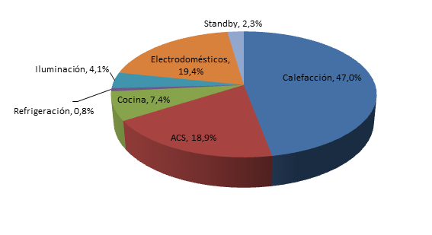
ANTECEDENTES
Consumos según servicios en sector residencial 2011:

Slide 3
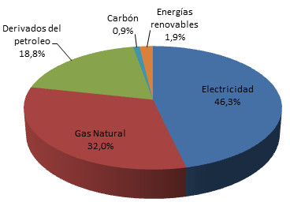
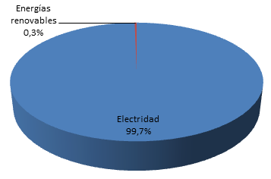
ANTECEDENTES
Consumo según fuente de energía para calefacción y refrigeración en sector residencial 2011:

Slide 4

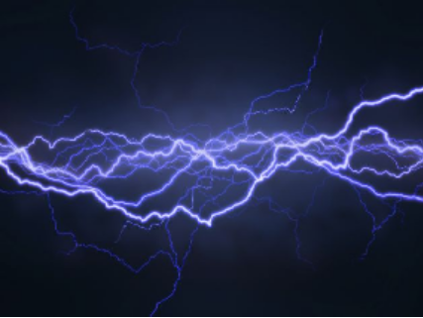
ALTERNATIVAS ENERGÉTICAS
Energía solar térmica
Geotermia
Biomasa
Cogeneración

Slide 5

ENERGÍA SOLAR TÉRMICA
Aprovechamiento de la radiación solar para generar calor.
Uso de colectores o paneles solares.
Normalmente se emplea agua como transporte de energía.

Slide 6
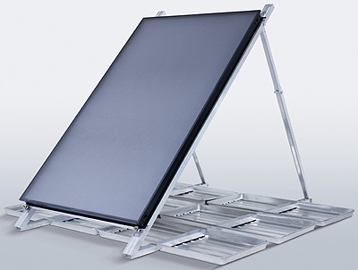
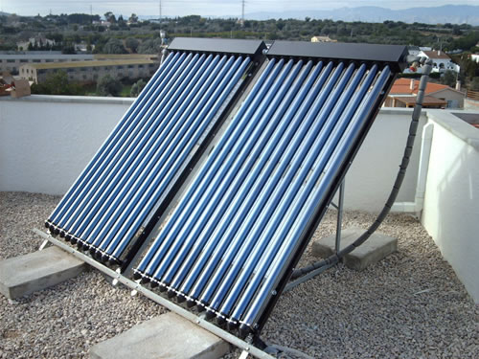
ENERGÍA SOLAR TÉRMICA
Captadores
De placa plana
Sin cubierta
De aire
De tubo de vacío

Slide 7
ENERGÍA SOLAR TÉRMICA
Ventajas
Recurso renovable.
Reducción de emisiones CO₂.
Distribuida por todo el mundo.
Impacto ambiental bajo.
Menor dependencia de las compañías suministradoras.
Instalación silenciosa.
Larga vida útil, 20 – 30 años.

Slide 8
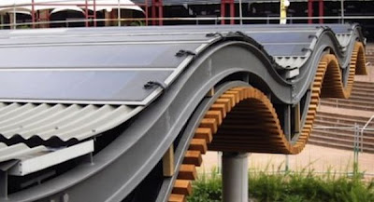
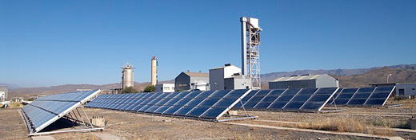
ENERGÍA SOLAR TÉRMICA
Desventajas
Coste inicial elevado.
Dependencia del clima.
Impacto visual negativo.
Puede afectar a ecosistemas por la extensión que ocupan los captadores.

Slide 9

ENERGÍA GEOTÉRMICA
Energía almacenada en el interior de la tierra.
Extracción de la energía mediante un fluido.
El calor de la tierra es ilimitado a escala humana.
Uso de bomba de calor geotérmica.

Slide 10
ENERGÍA GEOTÉRMICA
Tipos de energía geotérmica
Alta entalpía: más de 150 ˚C
Media entalpía: entre 90 y 150 ˚C
Baja entalpía: entre 30 y 90 ˚C
Muy baja entalpía: menos de 30 ˚C

Slide 11
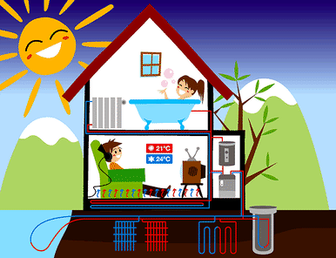
ENERGÍA GEOTÉRMICA
Geotermia de muy baja entalpia
Extendido por todo el territorio.
Temperatura constante a partir de 10 m.
Salto térmico menor.

Slide 12
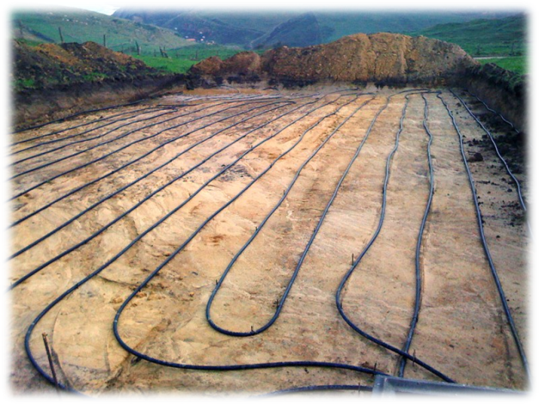
ENERGÍA GEOTÉRMICA
Tipos de instalaciones
Colectores horizontales enterrados
Tubos de polietileno enterrados a poca profundidad.
Influenciado por el clima.
Requiere de una superficie elevada.
Ejecución sencilla.
Problemas con plantaciones y
otras instalaciones.

Slide 13
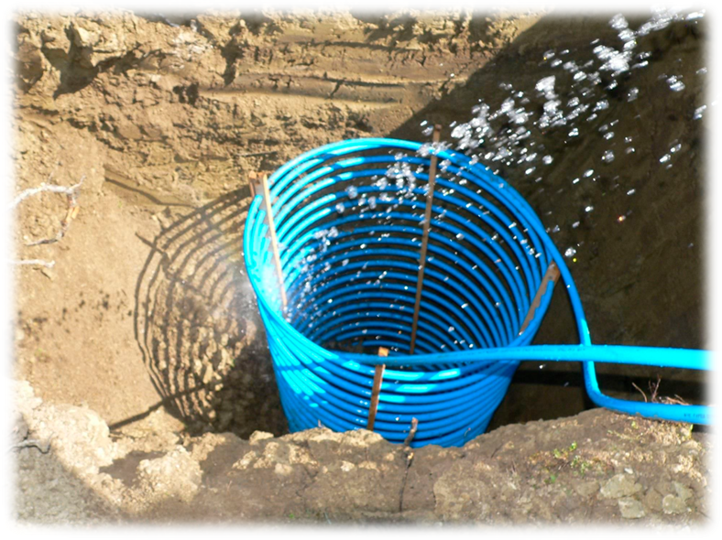
ENERGÍA GEOTÉRMICA
Tipos de instalaciones: Sondas geotérmicas
Colectores verticales en el interiores de sondeos.
Requiere de poca superficie.
Mayor rendimiento que colectores horizontales.
Coste elevado.

Slide 14
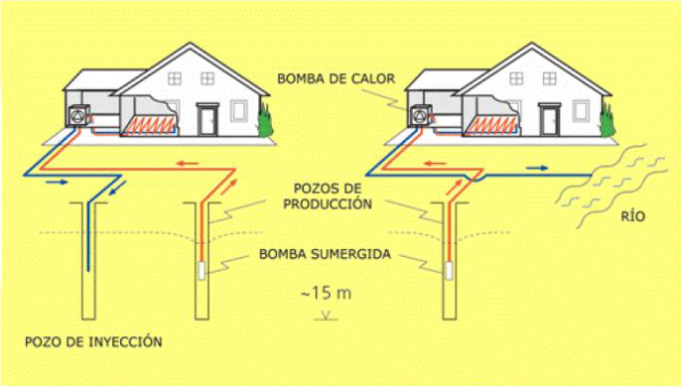
ENERGÍA GEOTÉRMICA
Tipos de instalaciones:
Sondeos de captación de agua someros
Explotación de la capa freática.
Ejecución de dos sondeos.

Slide 15
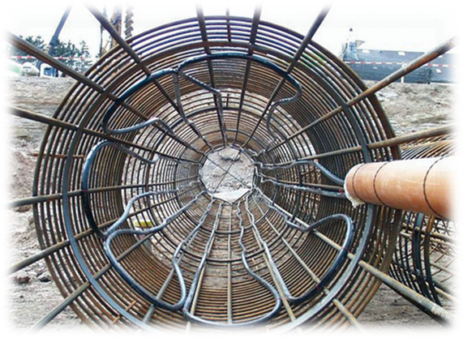
ENERGÍA GEOTÉRMICA
Tipos de instalaciones: Cimientos geotérmicos
Introducción de una red de tubos en cimentaciones profundas.
Ahorro de espacio y trabajo.
No se pueden realizar
reparaciones.
Solo apto para nuevas construcciones.

Slide 16
ENERGÍA GEOTÉRMICA
Ventajas
Fuente de energía constante.
No emite CO₂.
Reducción dependencia compañías suministradoras.
No depende del clima.
Larga vida útil de la instalación, 25-50 años.

Slide 17
ENERGÍA GEOTÉRMICA
Desventajas
Coste inicial elevado.
Falta de espacio para la ejecución.
Posible contaminación térmica y de aguas.
Deterioro del paisaje.

Slide 18
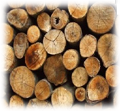
BIOMASA
Uso de productos obtenidos a partir de materia orgánica para producir energía.
Caldera de biomasa.
Biomasa para usos térmicos:
  Industria agrícola: huesos de aceituna y cascaras de frutos secos.
  Industria forestal: astillas y virutas.
  Cultivos leñosos: podas y piñas.

Slide 19
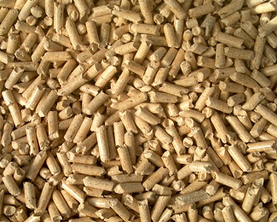
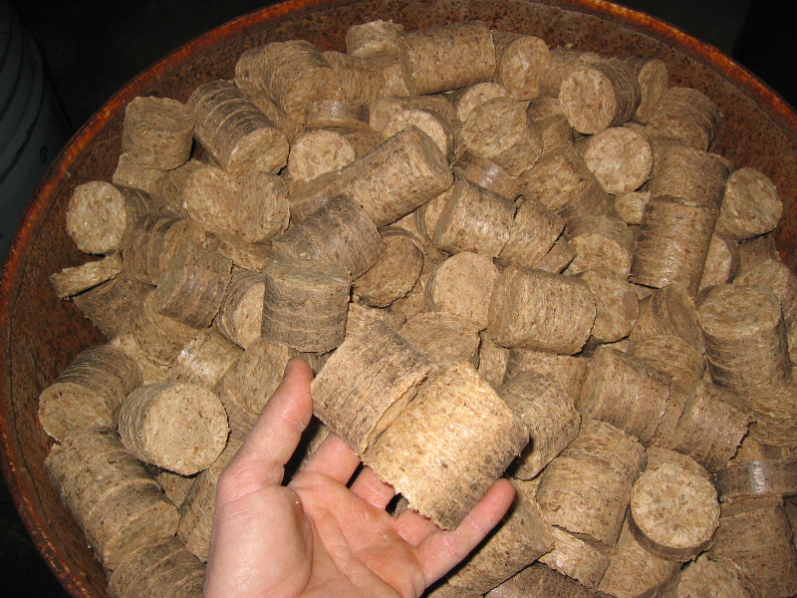
BIOMASA
Materias primas

Slide 20
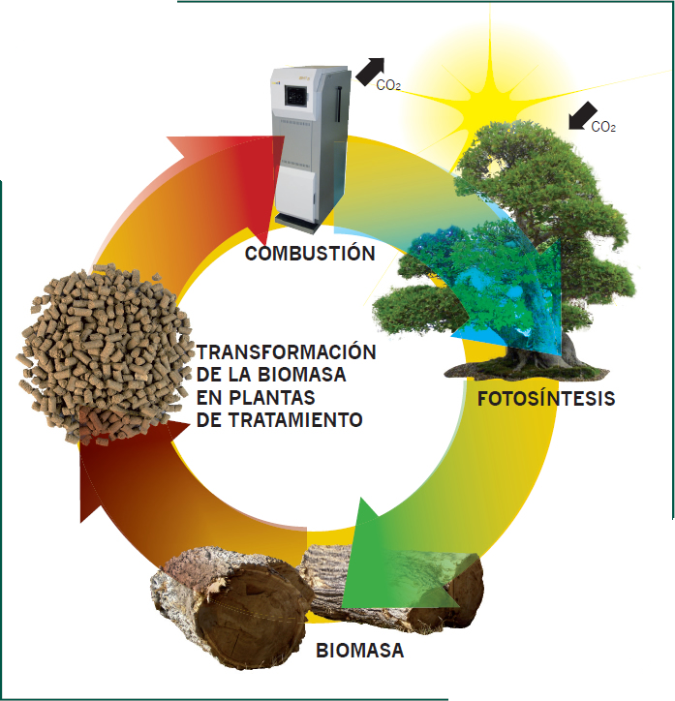
BIOMASA

Slide 21
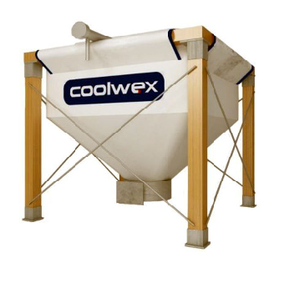
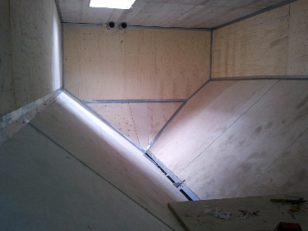
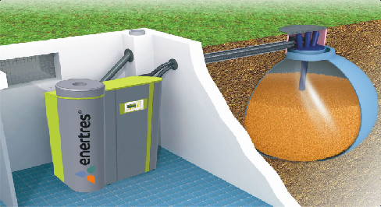
BIOMASA
Almacenamiento
Contenedor
Silo textil
Silo de obra
Depósito subterráneo
Almacenamiento integrado

Slide 22
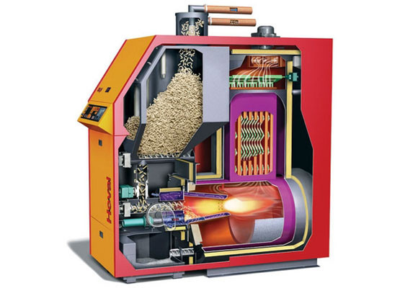
BIOMASA
Ventajas
Emisiones de CO₂ equilibrada.
Menor coste de combustible e independencias de las fluctuaciones del precio del mismo.
Contribuye a la disminución de residuos y al reciclaje.
Ayuda a la limpieza de montes.
Mantenimiento sencillo.
Se puede combinar con sistemas solares.

Slide 23
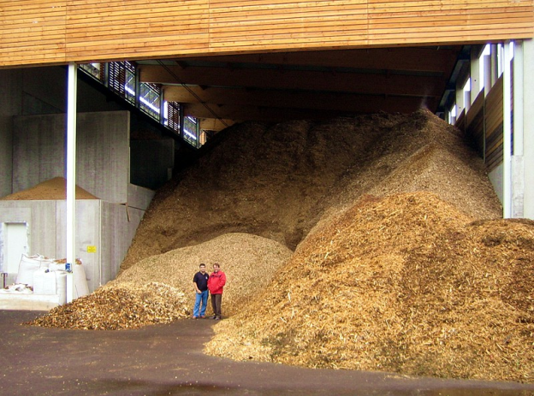
BIOMASA
Desventajas
Mayor coste inicial.
Requiere espacio de almacenaje.
Menor rendimiento que en calderas de combustible fósil.
Mayor cantidad de combustible para conseguir la misma energía.

Slide 24
COGENERACIÓN
Obtención simultanea de electricidad y calor a partir de una energía primaria.
Sistema muy eficiente.
Combustible habitual de tipo fósil.

Slide 25
COGENERACIÓN
Tipos de cogeneración
Micro-cogeneración: <50kW
Cogeneración a pequeña escala: <1MW
Cogeneración: >1MW

Slide 26
COGENERACIÓN
Trigeneración
Generación simultanea de electricidad, calor y refrigeración.
Necesidad de máquina de absorción.
Alarga periodo de uso.

Slide 27
COGENERACIÓN
Ventajas
Obtención simultanea de dos tipos de energía.
Disminución del consumo de energía primaria.
Reducción de la emisiones de CO₂.
Alta eficiencia energética.
Menor dependencia de la red eléctrica.
Ocupa poco espacio.

Slide 28
COGENERACIÓN
Desventajas
Coste inicial elevado.
No es una energía renovable.
Se sigue dependiendo de una energía primaria.
Coste de combustible elevado.
Funcionamiento mínimo de 4500h/año para ser rentable.

Slide 29
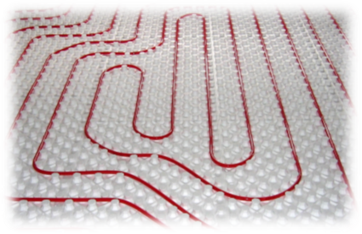
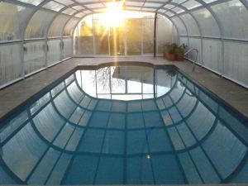
ATERNATIVAS ENERGÉTICAS
Aplicaciones
Calefacción:
  Recomendable sistemas radiantes.
Refrigeración:
  Necesidad de máquina de absorción.
Climatización de piscinas.

Slide 30
ESTUDIO DE CASO
Energía Solar Térmica
Edificio de oficinas:
  Ubicación: Madrid.
  Superficie de la instalación: 72 m².
  Aplicación: ACS, calefacción y refrigeración.
  Fuente auxiliar: gas natural.
  Ahorro energético: 57.481 kWh/año, 44%.
  Ahorro emisiones CO₂ : 15 t/año.
  Ahorro económico: 2.967 €/año.

Slide 31
ESTUDIO DE CASO
Geotermia
Vivienda unifamiliar:
  Ubicación: Valladolid.
  Superficie a climatizar: 225 m².
  Instalación: Bomba de calor geotérmica y 3 perforaciones de 80 m con sondas de PE.
  Aplicación: ACS, apoyo calefacción por suelo radiante.
  Instalación anterior: Caldera de gasóleo.
  Ahorro energético: hasta el 72%.
  Ahorro emisiones CO₂ : 10’9 t/año.
  Amortización: 5 años.

Slide 32
ESTUDIO DE CASO
Biomasa
Edificio de viviendas:
  Ubicación: Zaragoza.
  Superficie a climatizar: 88 viviendas.
  Instalación: Caldera de biomasa de 400 kW para biomasa sólida, principalmente cascara de almendra.
  Aplicación: ACS y calefacción.
  Instalación anterior: Caldera de carbón.
  Ahorro emisiones CO₂ : quedan equilibradas.
  Ahorro económico: 30%.
  Amortización: 3-4 años.

Slide 33
ESTUDIO DE CASO
Cogeneración
Edificio de viviendas:
  Ubicación: Madrid.
  Superficie a climatizar: 94 viviendas.
  Instalación: Micro-turbina 65 kW eléctricos y 120 kW térmicos, calderas 980 W térmicos.
  Fuente de energía: Gas natural.
  Tiempo de funcionamiento: 7200 h/año.
  Aplicación: ACS y calefacción.
  Ahorro energético: 143.000 kWh/año.
  Ahorro emisiones CO₂ : 29 t/año.
  Ahorro económico: 30.900 €/año.
  Coste de la instalación: 191.300 €.
  Amortización: 6 años.

Slide 34
CONCLUSIONES
Tendencias según clima
Tendencias según el sector
Tendencias según el estado del edificio
Tendencias según el tipo de demanda

Slide 35
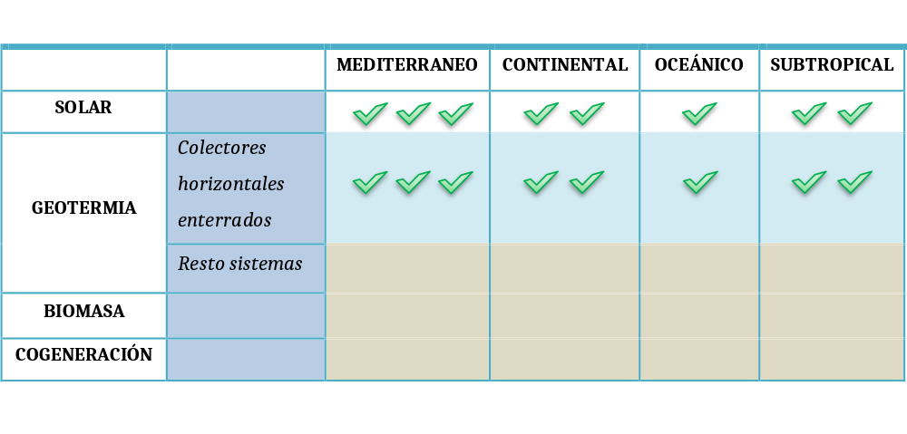
CONCLUSIONES
Tendencias según clima

Slide 36
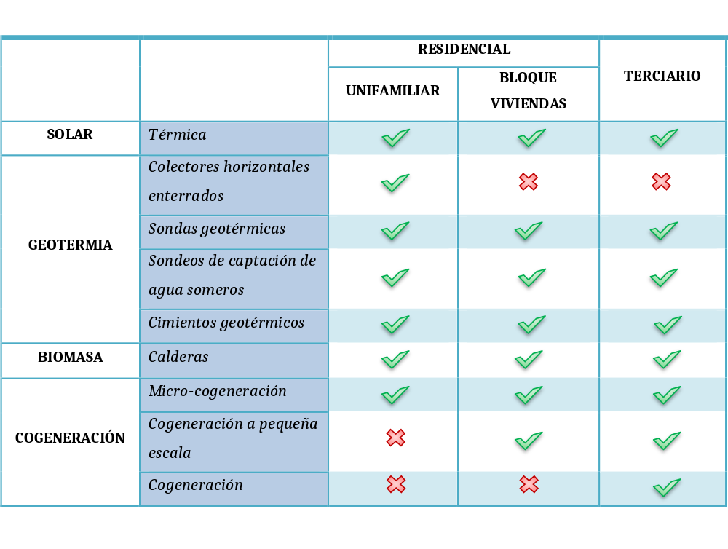
CONCLUSIONES
Tendencias según el sector

Slide 37
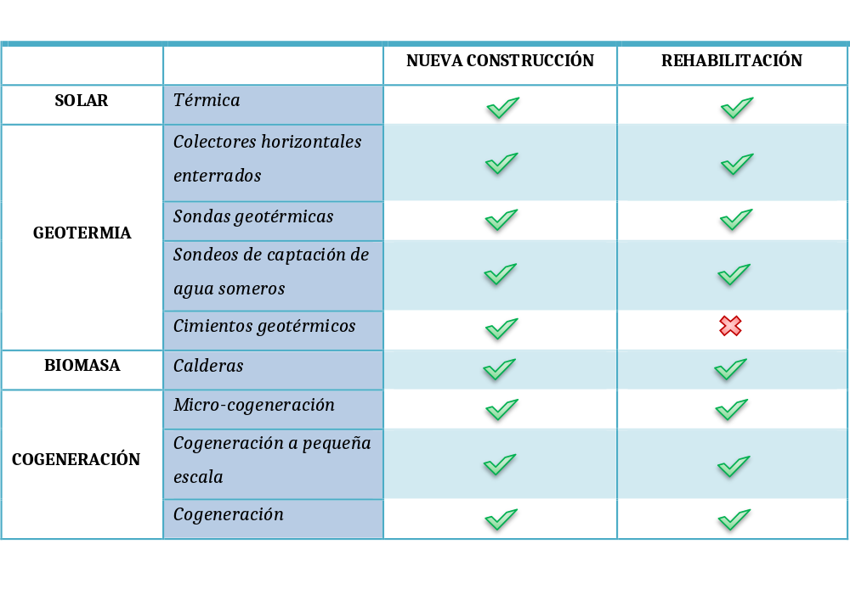
CONCLUSIONES
Tendencias según el estado del edificio

Slide 38
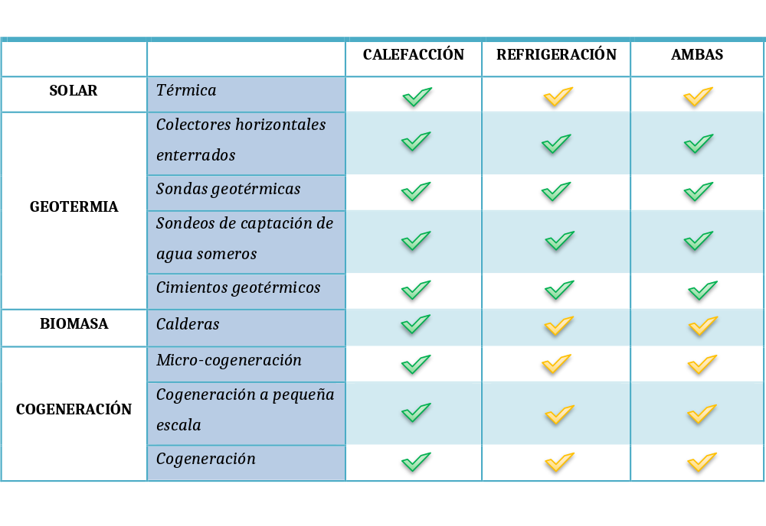
CONCLUSIONES
Tendencias según el tipo de demanda

Slide 39
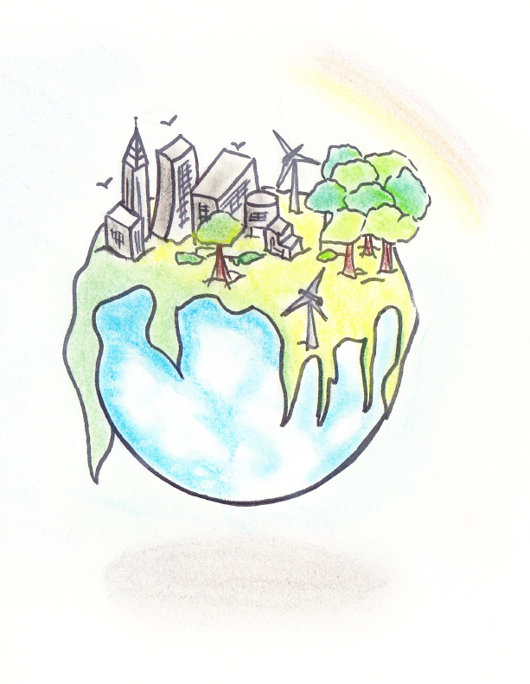
Gracias

